Slide 1
Conceptos generales de especies invasoras

Slide 2
¿Qué es una especie invasora?

Slide 3
Dinámica en clase:
¿Qué características tienen las especies invasoras?
Lluvia de ideas en clase

Slide 4
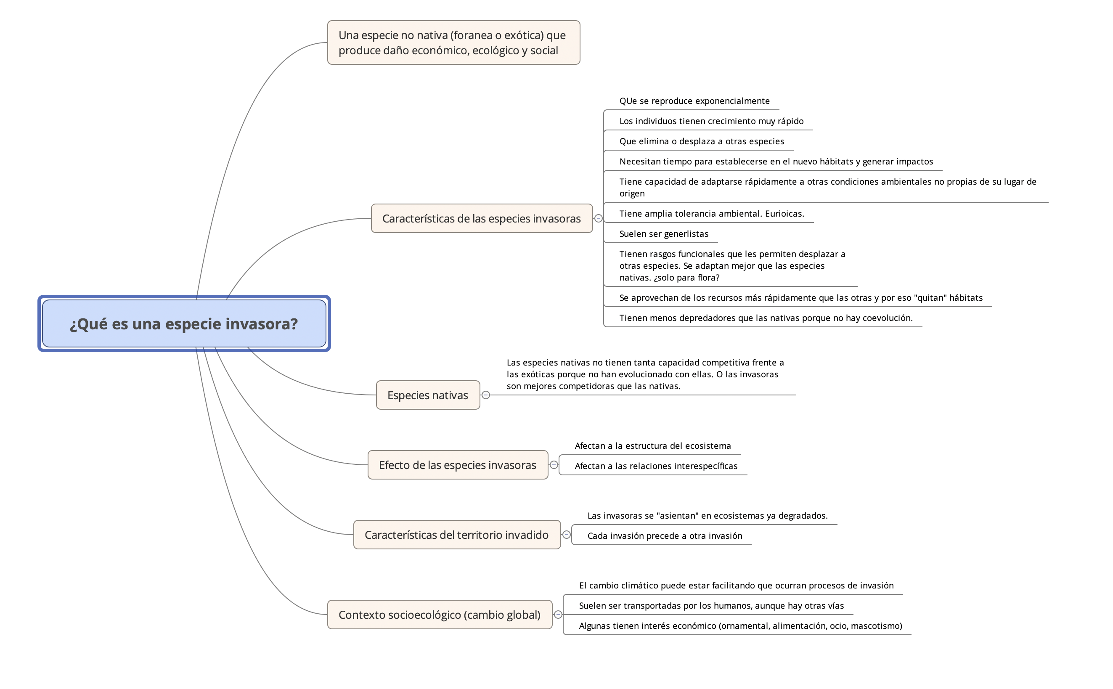

Slide 5
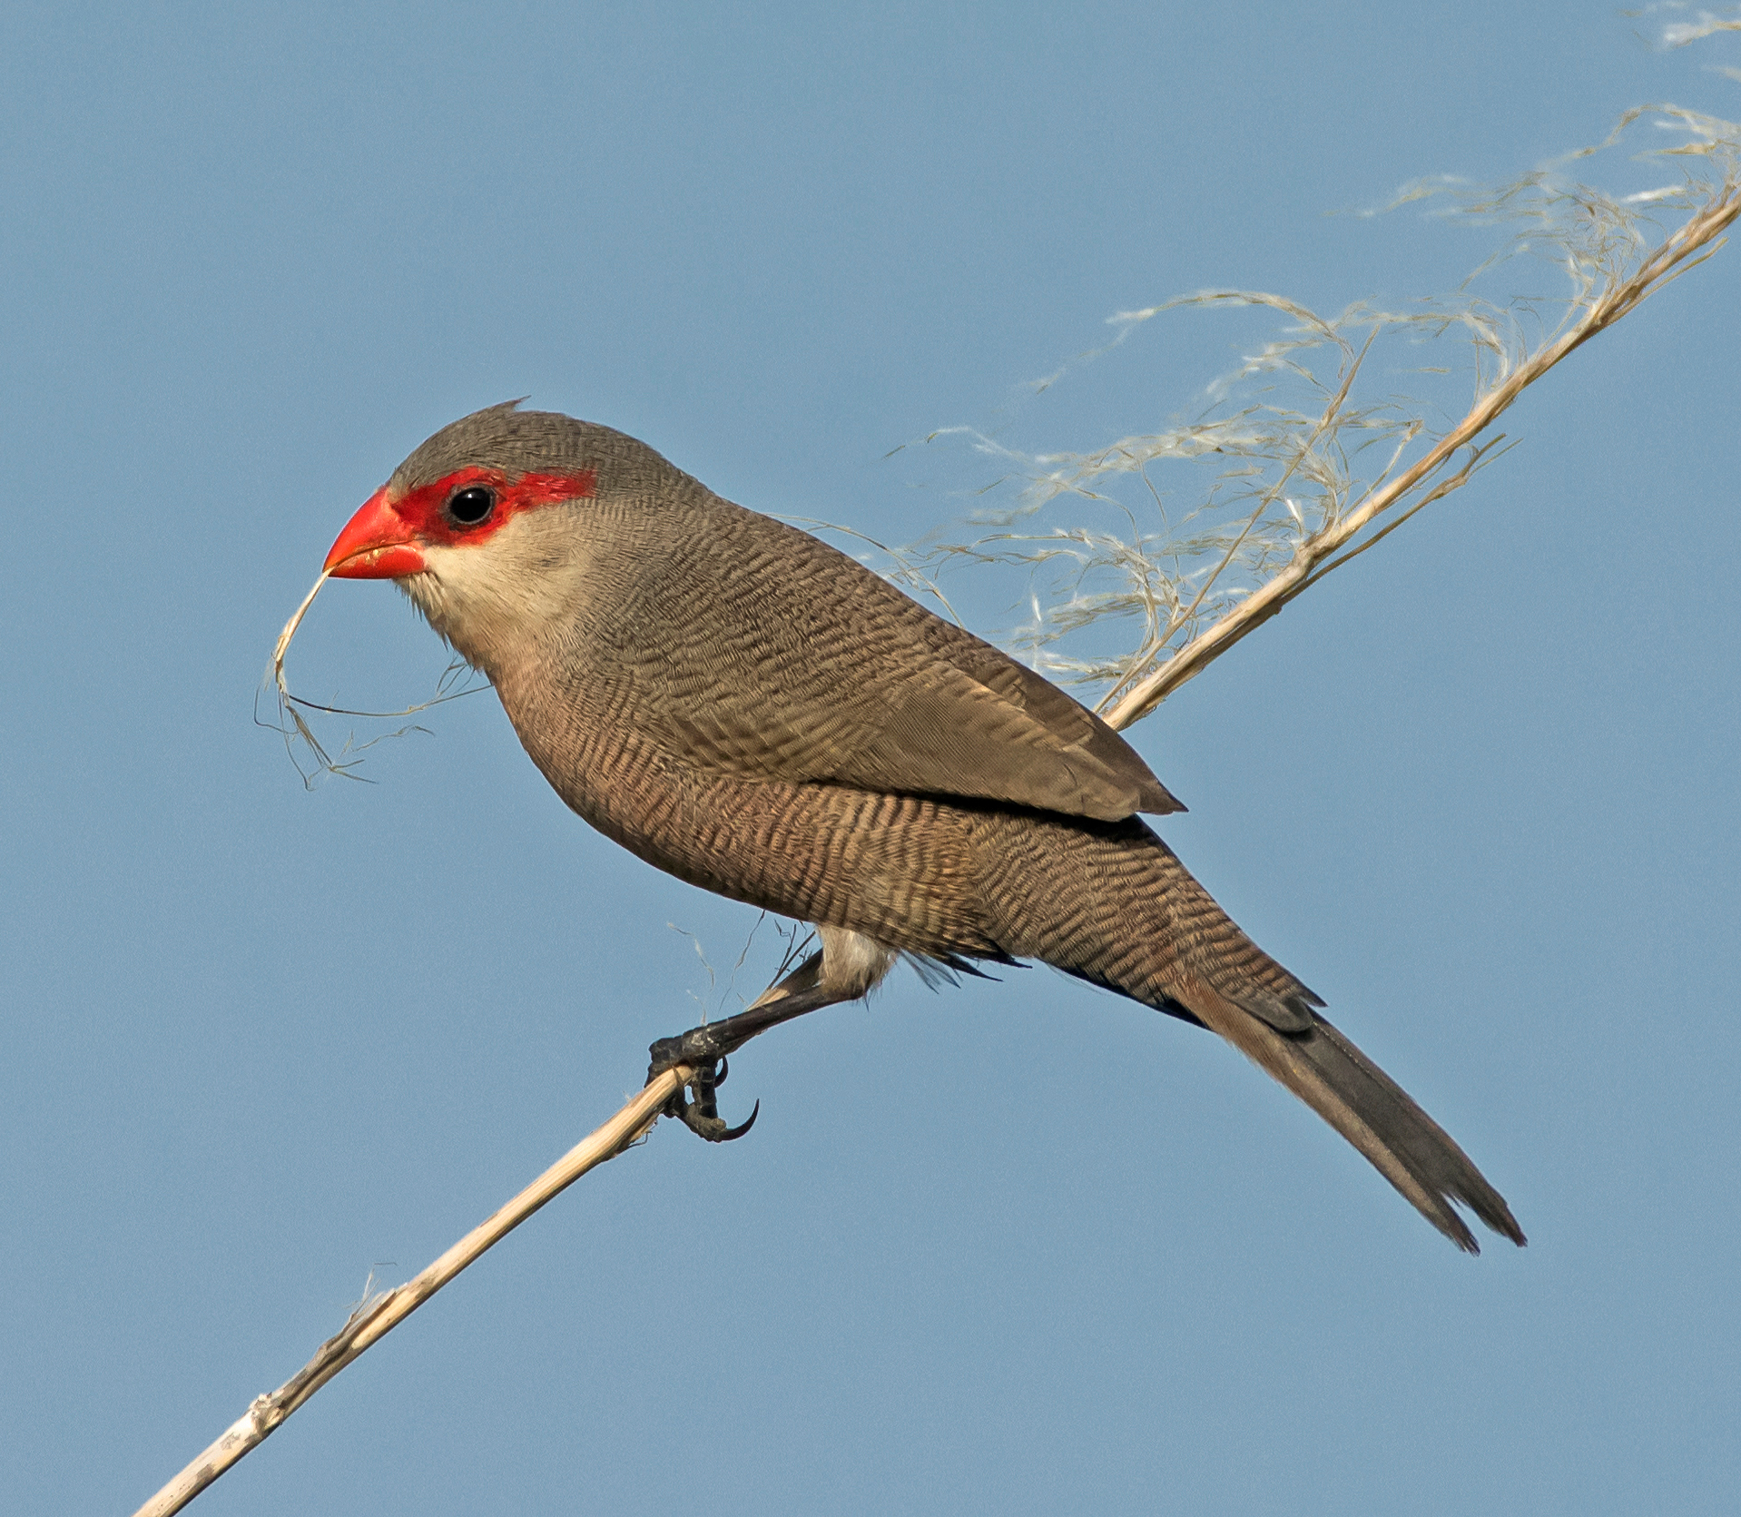
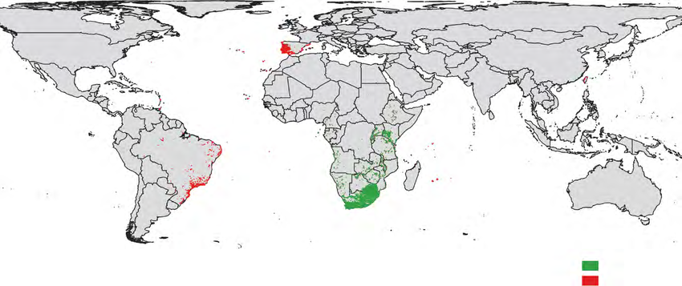
Exóticas que no generan problemas
Estrilda astriid. Pico coral.
Area de distribución. Verde: original. Rojo: área colonizada
https://www.researchgate.net/publication/347803809_Common_Waxbill_Estrilda_astrild_Linnaeus_1758

Slide 6
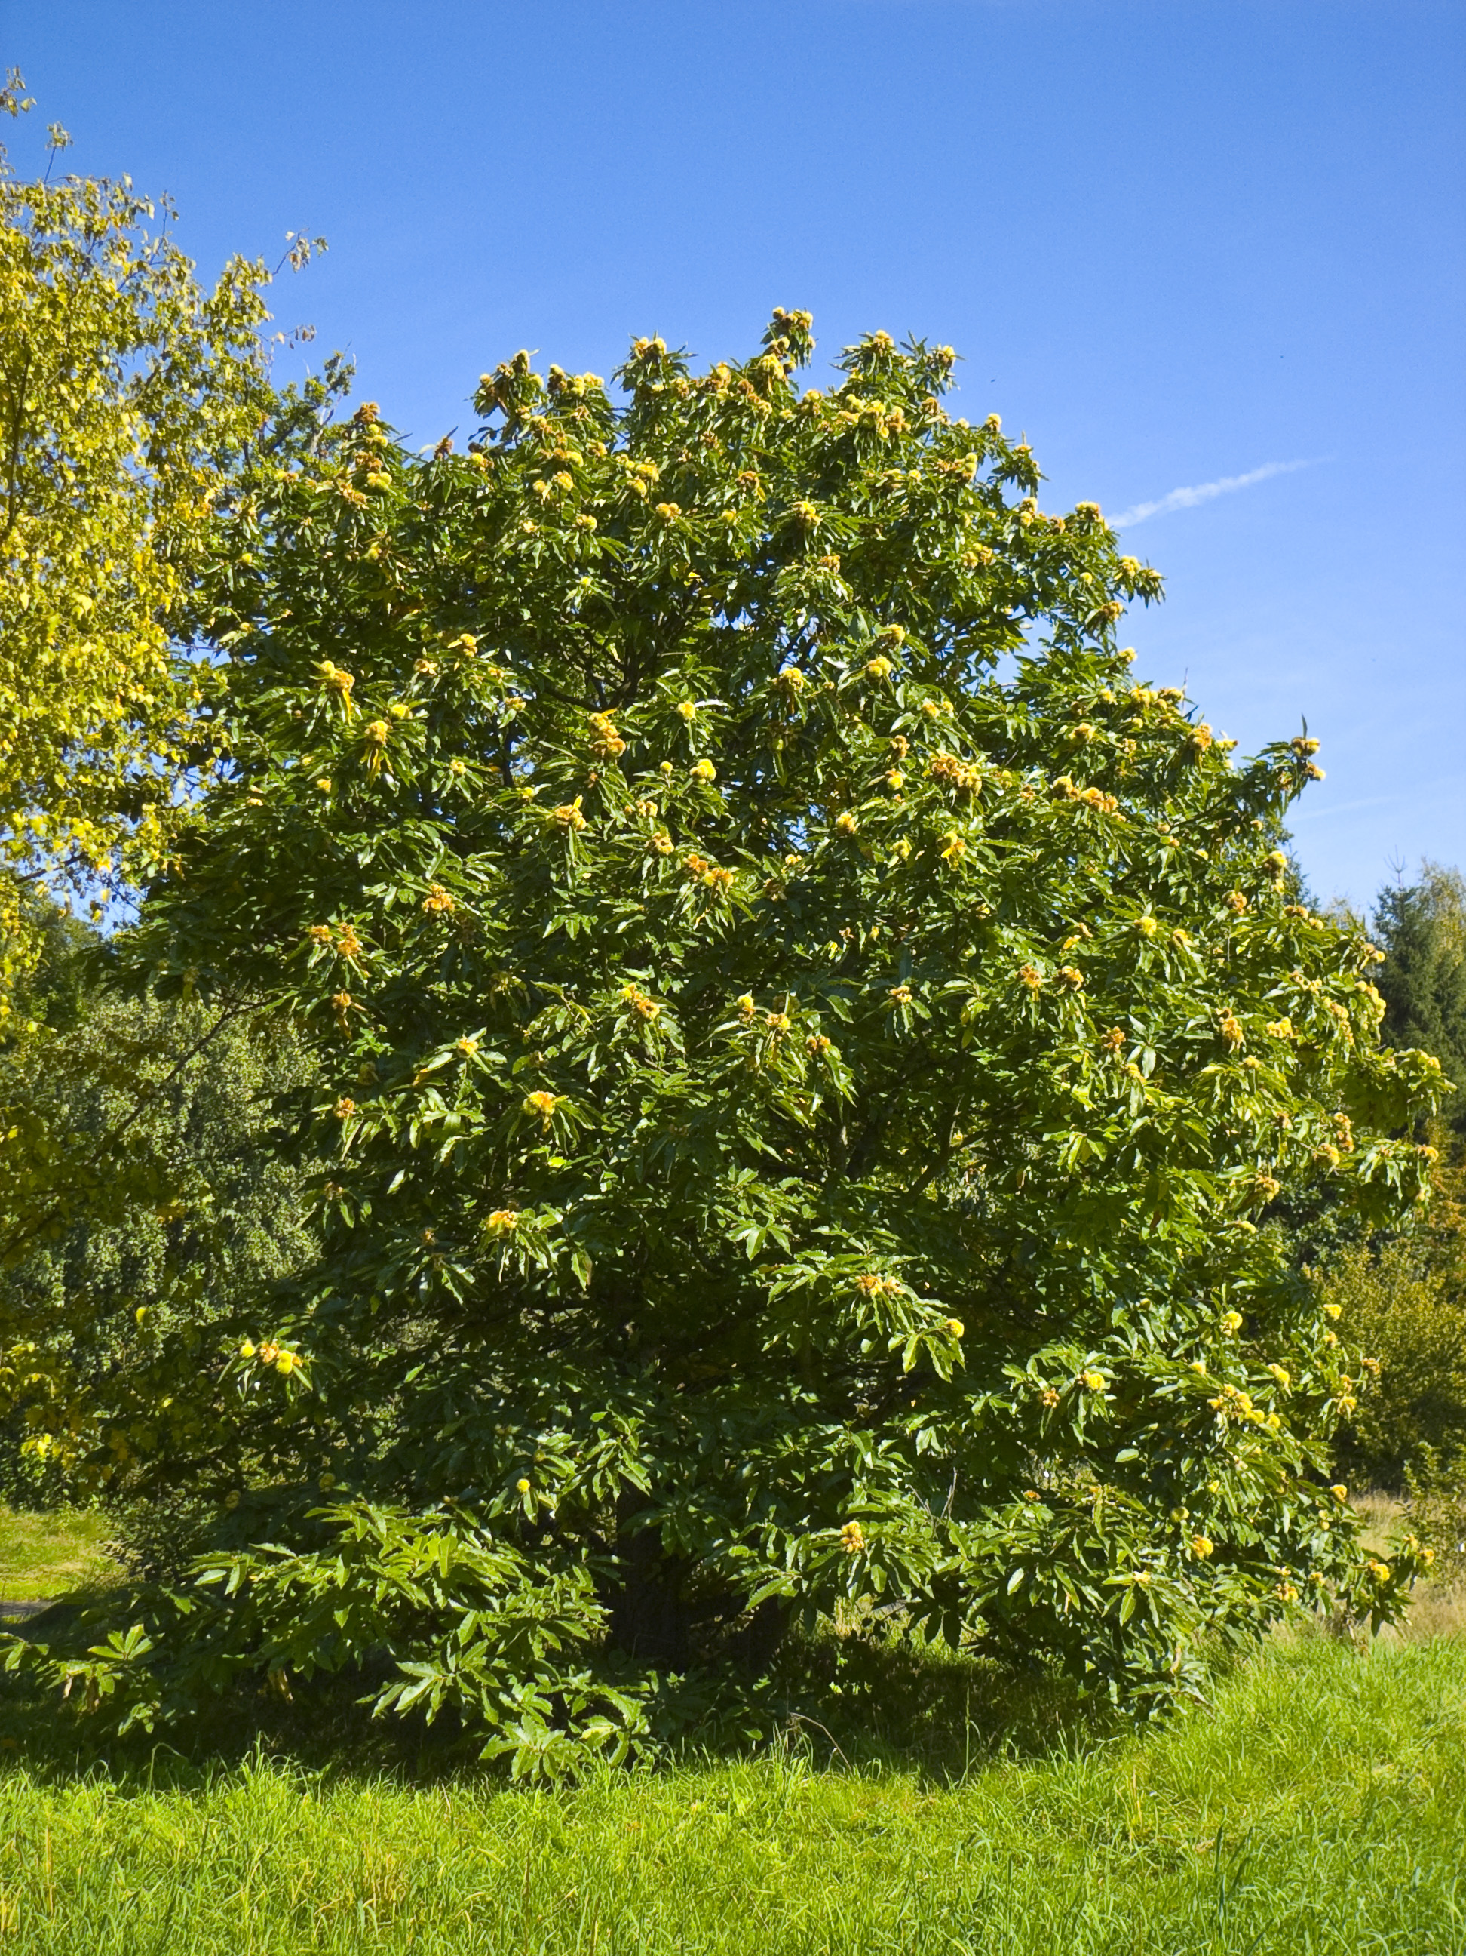
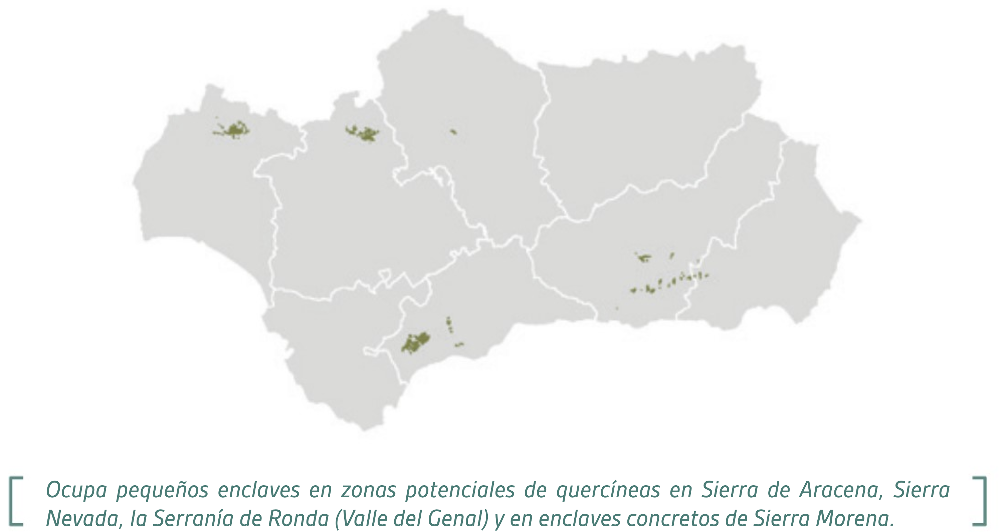
Exóticas que invadieron y ya no generan problemas
Castanea sativa. Castaño.
Guía de identificación de los hábitats de interés comunitario en Andalucía. Junta de Andalucía.

Slide 7

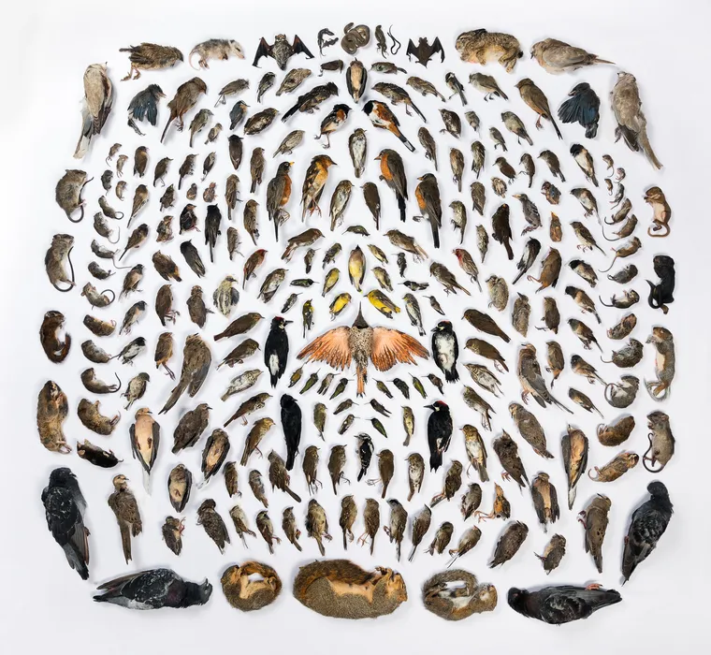
Especies domesticadas que generan muchos problemas
Cada año, los gatos domésticos atacan entre 1000 y 4000 millones de aves, entre 6000 y 22.000 millones de pequeños mamíferos y cientos de millones de reptiles y anfibios en los Estados Unidos.

Slide 8
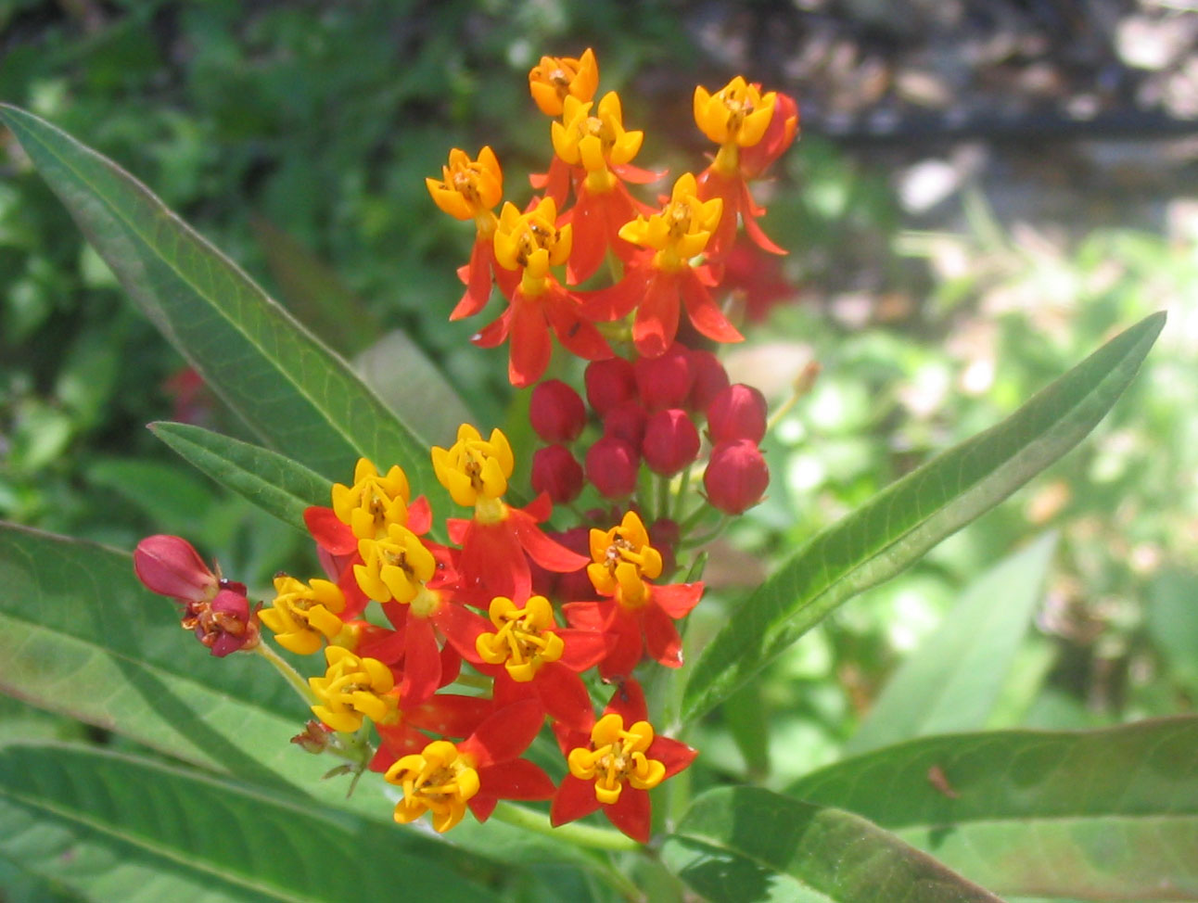
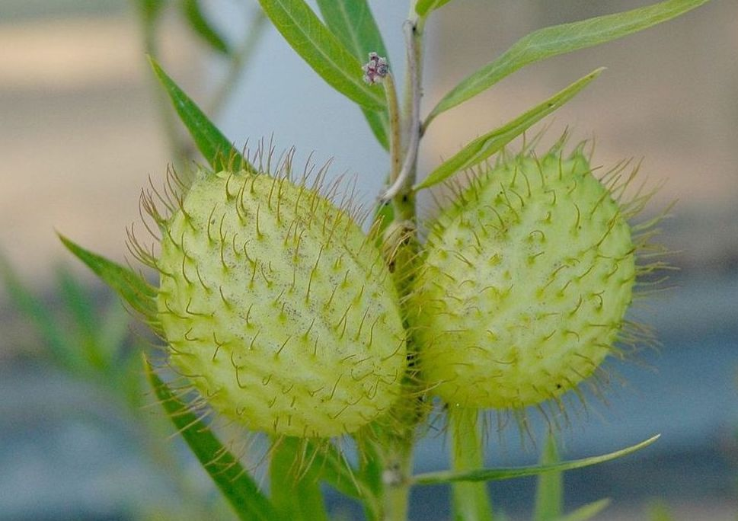
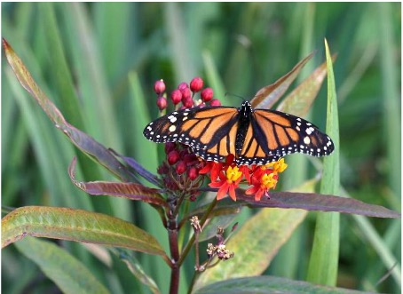
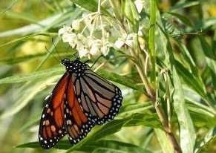
Especies invasoras según el uso del suelo y que “ayudan” a otras que no lo son
Asclepias curassavica
Asclepias fruticosa
Danaus plexippus sobre Asclepias curassavica
Danaus plexippus sobre Asclepias fruticosa

Slide 9
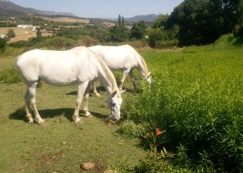
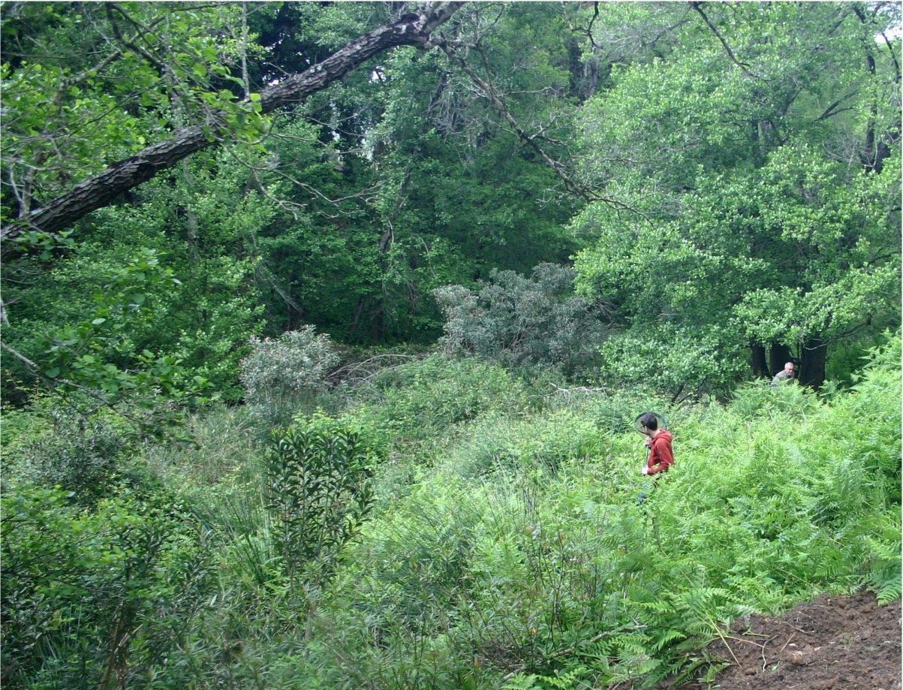
Especies invasoras según el uso del suelo y que “ayudan” a otras que no lo son
Con ganado
Sin ganado
Asclepias es invasora solo cuando los herbívoros domésticos limitan la competencia “local” -> esto permite que los especímenes divagantes de Danaus plexippus establezcan poblaciones

Slide 10
Dinámica en clase:
¿Qué características tienen las especies invasoras?
Interacción con IA

Slide 11
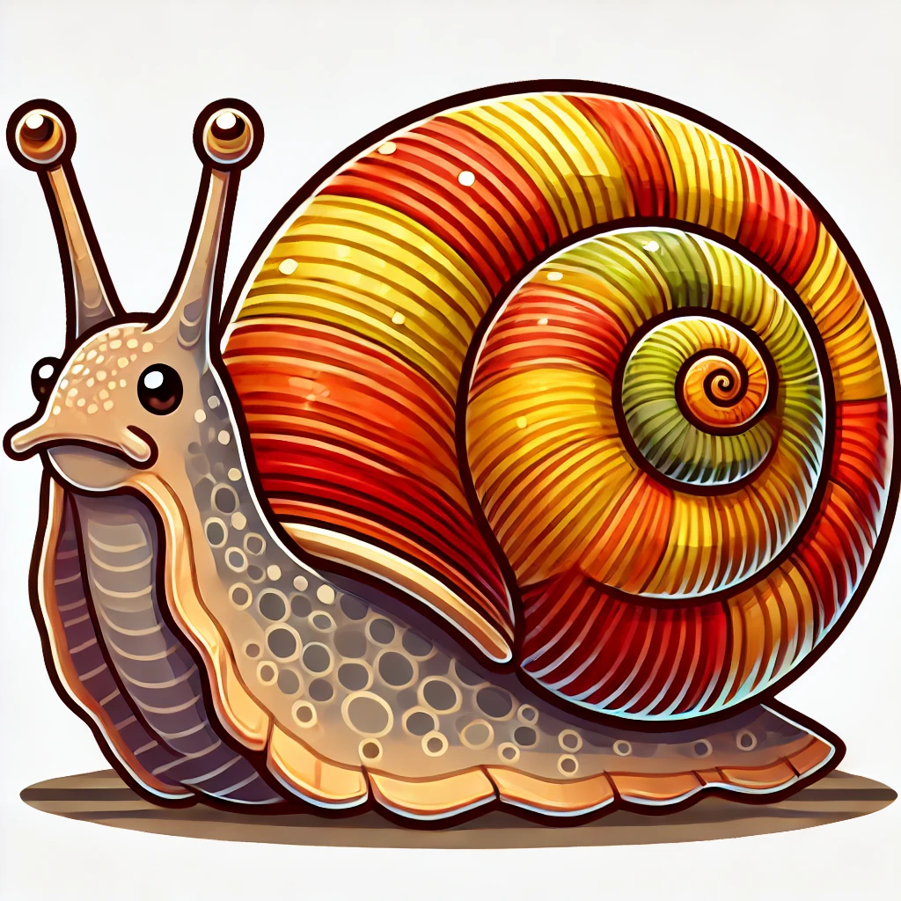

Especie invasora
INVASIÓN
Territorio invadido

Slide 12
Migración
Flujo de genes
Eones
Tiempo
Invasión biológica
Enfermedad
Horas
Invasión biológica
Individuo
Espacio
Planeta
Baja probabilidad de invasión
Interacciones
Alta probabilidad de invasión

